Slide 1
JDBC

Slide 2
Apa itu JDBC ?
Java database connectivity untuk menghubungkan Java dan berbagai macam RDBMS.
JDBC bertugas menyediakan koneksi ke database, sehingga kita bisa mengakses dan mengelola datanya dari program Java.

Slide 3
Ada beberapa istilah yang harus dipahami dalam JDBC:
DriverManager: adalah sebuah class yang mengelola driver;
Driver: adalah interface yang menangani komunikasi dengan database.
Connection: adalah interface yang menyediakan method untuk menghubungi database;
Statement: adalah interface untuk mengeksekusi query;
ResultSet: adalah interface untuk menampung data hasil query.

Slide 4
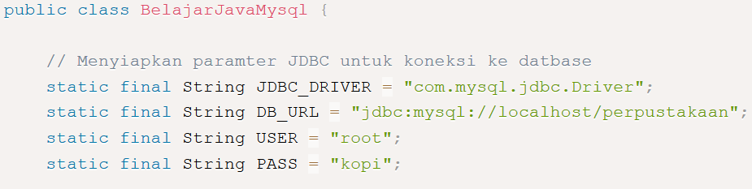
Selanjutnya kita akan mencoba menghubugkan program yang sudah kita buat dengan database ini.
Disini parameter JDBC yang akan digunakan untuk koneksi ke database

Slide 5
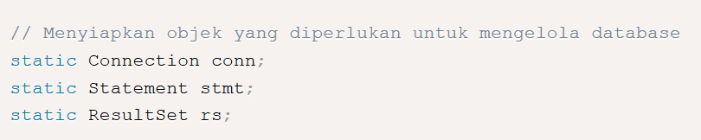
Objek-objek penting yang digunakan untuk mengelola database koneksi

Slide 6
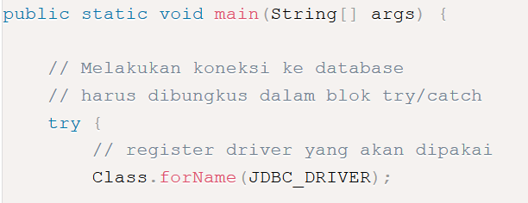
Sebelum mulai membuat koneksi ke server, kita harus tentukan dulu driver yang akan digunakan.
Dalam contoh tersebut, kita menggunakan driver "com.mysql.jdbc.Driver" untuk database MySQL. Setiap database berbeda driver, seperti :
MySQL Driver: com.mysql.jdbc.Driver, URL: jdbc:mysql://hostname/databaseName;
ORACLE Driver: oracle.jdbc.driver.OracleDriver, URL jdbc:oracle:thin:@hostname:portNumber:databaseName;

Slide 7

Setelah memilih driver, selanjutnya kita lakukan koneksi ke database dengan parameter yang sudah dibuat.
Kalau koneksinya gagal, biasanya akan terjadi SQLException.

Slide 8

Selanjutnya kita membutuhkan objek Statement untuk mengeksekusi Query MySQL.
Setelah itu, buat sebuah Query, eksekusi, dan hasilnya akan disimpan ke dalam objek rs (ResultSet).

Slide 9
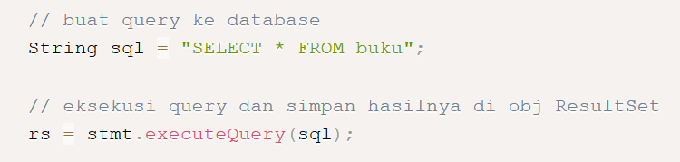
Setelah itu, buat sebuah Query, eksekusi, dan hasilnya akan disimpan ke dalam objek rs (ResultSet).
Method executeQuery() akan menghasilkan nilai kembalian berupa objek ResultSet. Method ini biasanya digunakan untuk mengambil data dari database.
Selain itu ada juga method untuk eksekusi query simpan, update, batch, dsb.

Slide 10
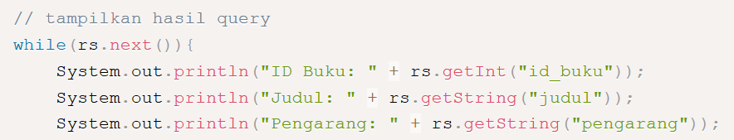
Setelah mendapatkan data dari database MySQL, selanjutnya kita bisa tampilkan dengan perulangan.

Slide 11
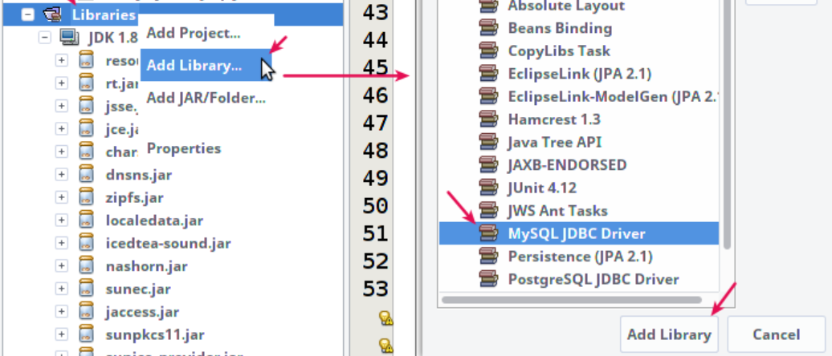
Tambahkan libraries mysql JDBC Driver :

